Slide 1


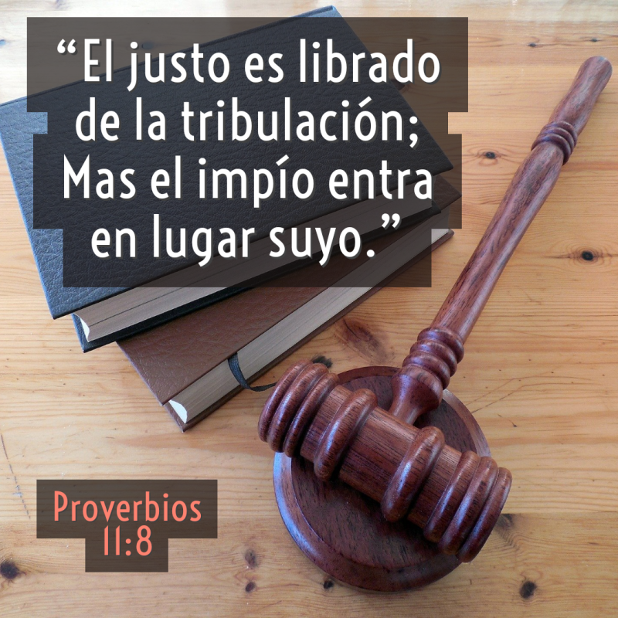
EL JUSTO ES LIBRADO DEL MAL.
PROVERBIOS.11:8.
INTRODUCCIÓN:
El justo es librado de tribulación, Y el impío toma su lugar.
A mediano o largo plazo, la retribución es segura y apropiada.
Vivimos en mundo llego de maldad y la gente del mundo siempre quiere hacer lo malo para ver destruido y arruinado a la gente.
Y Él cristiano no está exento de este problema.

Slide 2
INTRODUCCIÓN:
Todas estas injusticias las vemos y hemos sido hecho víctima de la envidia el odio de muchas personas en el trabajo, la escuela, el barrio.
Y eso muchas veces hace que perdamos la fe, la confianza en Dios.
Pero no debería de ser así, tarde o temprano lo que Él impío trame o haga contra Él cristiano se le devolverá a Él, en su contra, por qué Dios es justo.

Slide 3
INTRODUCCIÓN:
Muchos llaman a esto karma- En algunas religiones de la India, energía derivada de los actos de un individuo durante su vida, que condiciona cada una de sus sucesivas reencarnaciones, hasta que alcanza la perfección.
Pero la verdad es que eso no existe, lo que existe es la justicia de Dios, Dios va actuar a su tiempo, no al tiempo nuestro por eso no debemos de desanimarnos y alegrarnos en las desgracias del otro.

Slide 4
INTRODUCCIÓN:
Proverbios.24:17-18.
No te regocijes cuando caiga tu enemigo, Y no se alegre tu corazón cuando tropiece;
V.18.
No sea que el SEÑOR lo vea y le desagrade, Y aparte de él Su ira.
Por eso nunca debemos de expresar:
Esta bueno se lo merece.
Me alegra que le haya pasado eso.

Slide 5
EL JUSTO ES LIBRADO DEL MAL.
PROVERBIOS.11:8.
El justo es librado de tribulación, Y el impío toma su lugar.
Este texto nos debe animar a seguir confiando siempre en Dios, Dios nos hace la promesa que Él nos librara del mal que los malos quieren hacernos y ellos van a tomar ese lugar.
Salmos.7:14-16.
Miren, el impío con la maldad sufre dolores, Y concibe la iniquidad y da a luz el engaño.

Slide 6
EL JUSTO ES LIBRADO DEL MAL.
PROVERBIOS.11:8.
V.15.
Ha cavado una fosa y la ha ahondado, Y ha caído en el hoyo que hizo.
V.16.
Su iniquidad volverá sobre su cabeza, Y su violencia descenderá sobre su coronilla.
Aquellos que tramen el mal sobre Él justo se les devolverá ellos.
Esta es la forma gráfica que usa David para ilustrar el principio de que se cosecha lo que se siembra.

Slide 7
EL JUSTO ES LIBRADO DEL MAL.
PROVERBIOS.11:8.
Salmos.140:9-10.
»En cuanto a los que me rodean, Que la malicia de sus labios los cubra.
El mal es autodestructivo, para la persona que lo desea.
V.10.
Caigan sobre ellos carbones encendidos; Sean arrojados en el fuego, En abismos profundos de donde no se puedan levantar.
El fuego del juicio consume a los malvados.

Slide 8
EL JUSTO ES LIBRADO DEL MAL.
PROVERBIOS.11:8.
El mal que desea le perseguirá.
Salmos.140:11.
Que el hombre de mala lengua no permanezca en la tierra; Que al hombre violento lo persiga el mal implacablemente».
Por eso no debemos de afligirnos cuando otros tramen el mal contra nosotros confiemos en Dios siempre aunque las cosas no vayan también.
Salmos.140:12.

Slide 9
EL JUSTO ES LIBRADO DEL MAL.
PROVERBIOS.11:8.
Yo sé que el SEÑOR sostendrá la causa del afligido, Y el derecho de los pobres.
Él Señor todavía defiende la causa del afligido y el derecho de los necesitados, y esta es otra razón para alabarle.
Salmos.140:13.
Ciertamente los justos darán gracias a Tu nombre, Y los rectos morarán en Tu presencia.
No se desanime Dios está con Usted.

Slide 10
EL JUSTO ES LIBRADO DEL MAL.
PROVERBIOS.11:8.
Veremos algunos ejemplos donde se cumple lo que este Proverbios nos dice.
El ejemplo de Mardoqueo, Amán era un hombre muy poderoso y quiso quitarle la vida a Mardoqueo.
Ester.3:1.
Después de esto el rey Asuero engrandeció a Amán, hijo de Hamedata el agagueo, y lo ensalzó y estableció su autoridad sobre todos los príncipes que estaban con él.

Slide 11
EL JUSTO ES LIBRADO DEL MAL.
PROVERBIOS.11:8.
Todos tenían que inclinarse y adorar a Amán.
Ester.3:2.
Y todos los siervos del rey que estaban a la puerta del rey se inclinaban y se postraban ante Amán, porque así había ordenado el rey en cuanto a él; pero Mardoqueo ni se inclinaba ni se postraba.
Pero Mardoqueo no lo hacía porque sabía que solo a Dios se le debía esta reverencia.

Slide 12
EL JUSTO ES LIBRADO DEL MAL.
PROVERBIOS.11:8.
Esto enfureció a Amán.
Ester.3:3-5.
Entonces los siervos del rey, que estaban a la puerta del rey, dijeron a Mardoqueo: «¿Por qué traspasas el mandato del rey?».
V.4.
Después que ellos le estuvieron hablando día tras día y él se había negado a escucharlos, se lo informaron a Amán para ver si la palabra de Mardoqueo era firme, porque él les había declarado que era judío.

Slide 13
EL JUSTO ES LIBRADO DEL MAL.
PROVERBIOS.11:8.
V.5.
Cuando Amán vio que Mardoqueo no se inclinaba ni se postraba ante él, Amán se llenó de furor.
Y quería destruir no solo a Mardoqueo sino a todo el pueblo de Israel.
Por su enojo, porque Mardoqueo no lo reverenciaba como todos los demás lo hacían.
V.6.

Slide 14
EL JUSTO ES LIBRADO DEL MAL.
PROVERBIOS.11:8.
Y él no se contentó con echar mano solo a Mardoqueo, pues le habían informado cuál era el pueblo de Mardoqueo. Por tanto, Amán procuró destruir a todos los judíos, el pueblo de Mardoqueo, que estaban por todo el reino de Asuero.
Ester.5:9.
Aquel día Amán salió alegre y con corazón contento; pero cuando Amán vio a Mardoqueo en la puerta del rey y que este no se levantaba ni temblaba delante de él, Amán se llenó de furor contra Mardoqueo.

Slide 15
EL JUSTO ES LIBRADO DEL MAL.
PROVERBIOS.11:8.
Amán preparo una horca para Mardoqueo.
Ester.5:14.
Su mujer Zeres y todos sus amigos le dijeron: «Haz que se prepare una horca de 50 codos (22.5 metros) de alto, y por la mañana pide al rey que ahorquen a Mardoqueo en ella; entonces ve gozoso con el rey al banquete». Y el consejo agradó a Amán, y mandó preparar la horca.
Pero esta misma Horca fue para Él.

Slide 16
EL JUSTO ES LIBRADO DEL MAL.
PROVERBIOS.11:8.
Ester.7:9-10.
Entonces Harbona, uno de los eunucos que estaban delante del rey, dijo: «Precisamente, la horca de 50 codos (22.5 metros) de alto está en la casa de Amán, la cual Amán había preparado para Mardoqueo, quien había hablado bien en favor del rey». «Ahórquenlo en ella», ordenó el rey.
V.10.
Colgaron, pues, a Amán en la horca que había preparado para Mardoqueo, y se aplacó el furor del rey.

Slide 17
EL JUSTO ES LIBRADO DEL MAL.
PROVERBIOS.11:8.
Aunque irónicos, estos versículos confirman una crucial verdad que encierra el libro de Ester:
Dios soberano destruye a sus enemigos.
Y se confirma lo que Proverbios nos revela.
El justo es librado del mal.
Y Él impío toma su lugar.
La horca que preparo Aman, para Mardoqueo al final fue para Él.
Dios es justo.

Slide 18
EL JUSTO ES LIBRADO DEL MAL.
PROVERBIOS.11:8.
Otro ejemplo claro lo vemos en Daniel cuando los tres jóvenes Sadrac, Mesac y Abed Nego fueron echados al horno de fuego.
Daniel.3:19.
Entonces Nabucodonosor se llenó de furor, y demudó su semblante contra Sadrac, Mesac y Abed Nego. Reaccionó ordenando que se calentara el horno siete veces más de lo que se acostumbraba calentar.

Slide 19
EL JUSTO ES LIBRADO DEL MAL.
PROVERBIOS.11:8.
Pero nos podemos hacer la pregunta:
¿A quién mato el fuego del horno?
Daniel.3:20-22.
Y mandó que algunos valientes guerreros de su ejército ataran a Sadrac, Mesac y Abed Nego, y los echaran en el horno de fuego ardiente.
Algunos valientes guerreros del ejercito llevaron la orden.

Slide 20
EL JUSTO ES LIBRADO DEL MAL.
PROVERBIOS.11:8.
V.21.
Entonces estos hombres fueron atados y arrojados con sus mantos, sus túnicas, sus gorros y sus otras ropas en el horno de fuego ardiente.
¿Pero a quien mato el fuego?
V.22.
Como la orden del rey era apremiante y el horno había sido calentado excesivamente, la llama del fuego mató a los que habían alzado a Sadrac, Mesac y Abed Nego.

Slide 21
EL JUSTO ES LIBRADO DEL MAL.
PROVERBIOS.11:8.
El fuego mato a los guerreros, no a los siervos de Dios, a estos tres jóvenes no les sucedió nada.
La maldad nunca triunfara sobre el bien.
Otro de estos casos lo vemos en Daniel.
La envidia hace actuar de mala fe a la gente mala.
Daniel sobresalía en todo y Él Rey lo miraba con agrado, pero otros ardían de envidia.

Slide 22
EL JUSTO ES LIBRADO DEL MAL.
PROVERBIOS.11:8.
Daniel.6:3.
Pero este mismo Daniel sobresalía entre los funcionarios y sátrapas porque había en él un espíritu extraordinario, de modo que el rey pensó ponerlo sobre todo el reino.
Por eso buscaron tramar mal contra Daniel.
Pero no encontrarían nada malo en los asuntos del reino.
Daniel.6:4.

Slide 23
EL JUSTO ES LIBRADO DEL MAL.
PROVERBIOS.11:8.
Entonces los funcionarios y sátrapas buscaron un motivo para acusar a Daniel con respecto a los asuntos del reino. Pero no pudieron encontrar ningún motivo de acusación ni evidencia alguna de corrupción, por cuanto él era fiel, y ninguna negligencia ni corrupción podía hallarse en él.
Y tramaron un edicto para perjudicar a Daniel.
Daniel.6:6.

Slide 24
EL JUSTO ES LIBRADO DEL MAL.
PROVERBIOS.11:8.
Estos funcionarios y sátrapas, de común acuerdo, fueron entonces al rey y le dijeron así: «¡Rey Darío, viva para siempre!
Hicieron que se promulgar un edicto para perjudicar a Daniel.
Y que cualquiera que violara este edicto fuera arrojado a los leones para que los leones destruyeran su vida, y ya no siguieran existiendo más.
V.7.

Slide 25
EL JUSTO ES LIBRADO DEL MAL.
PROVERBIOS.11:8.
»Todos los funcionarios del reino, prefectos, sátrapas, altos oficiales y gobernadores, han acordado que el rey promulgue un edicto y ponga en vigor el mandato de que cualquiera que en el término de treinta días haga petición a cualquier dios u hombre fuera de usted, oh rey, sea echado en el foso de los leones.
El Rey firmo el documento que estos hombres por envidia lo hacían contra Daniel.

Slide 26
EL JUSTO ES LIBRADO DEL MAL.
PROVERBIOS.11:8.
Daniel.6:9.
Por tanto, el rey Darío firmó el documento, esto es, el mandato.
Ellos mismo se encargaron de llevar a Daniel.
Daniel.6:11.
Entonces estos hombres, de común acuerdo, fueron y encontraron a Daniel orando y suplicando delante de su Dios;
Lo acusaron ante El Rey.
V.13.

Slide 27
EL JUSTO ES LIBRADO DEL MAL.
PROVERBIOS.11:8.
Entonces ellos respondieron: «Daniel, que es uno de los deportados de Judá, no le hace caso, oh rey, ni del mandato que usted firmó, sino que tres veces al día hace su oración».
Daniel fue echado al foso de los leones.
Daniel.6:16.
El rey entonces dio órdenes que trajeran a Daniel y lo echaran en el foso de los leones. El rey habló a Daniel y le dijo: «Tu Dios, a quien sirves con perseverancia, Él te librará».

Slide 28
EL JUSTO ES LIBRADO DEL MAL.
PROVERBIOS.11:8.
Hasta aquí parece que el mal triunfa sobre el bien, pero veremos que no.
Pero Daniel siempre confió en Dios.
Daniel.6:23.
El rey entonces se alegró mucho y mandó sacar a Daniel del foso. Cuando Daniel fue sacado del foso, no se encontró en él lesión alguna, porque había confiado en su Dios.

Slide 29
EL JUSTO ES LIBRADO DEL MAL.
PROVERBIOS.11:8.
Y aquí vemos de nuevo que lo que Proverbios nos revela se cumple.
Daniel.6:24.
El rey dio órdenes que trajeran a aquellos hombres que habían acusado falsamente a Daniel, y que los echaran a ellos, a sus hijos y a sus mujeres en el foso de los leones. No habían llegado aún al fondo del foso, cuando ya los leones se habían apoderado de ellos y triturado todos sus huesos.

Slide 30
EL JUSTO ES LIBRADO DEL MAL.
PROVERBIOS.11:8.
Ellos tomaron el lugar de Daniel, lo que ellos tramaron contra Daniel, fue su misma desgracia.
Dios es justo y su justicia siempre saldrá victoriosa.
Vemos hermanos que aunque Dios los rescato, ellos tuvieron que pasar por el problema de la prueba.
Mardoqueo en cilicio.
Los tres jóvenes echados en el horno.
Daniel echado en el foso de los leones.

Slide 31
EL JUSTO ES LIBRADO DEL MAL.
PROVERBIOS.11:8.
Pero ellos siempre confiaron en Dios.
Dejaron que Dios actuara a su tiempo.
Salmos.37:5-7.
Encomienda al SEÑOR tu camino, Confía en Él, que Él actuará;
V.6.
Hará resplandecer tu justicia como la luz, Y tu derecho como el mediodía.
V.7.

Slide 32
EL JUSTO ES LIBRADO DEL MAL.
PROVERBIOS.11:8.
Confía callado en el SEÑOR y espera en Él con paciencia; No te irrites a causa del que prospera en su camino, Por el hombre que lleva a cabo sus intrigas.
Él creyente que espera en Él Señor no tiene nada de que temer ni nada que envidiar.
No se irrite, no se enoje.
Salmos.37:8.
Deja la ira y abandona el furor; No te irrites, solo harías lo malo.

Slide 33
EL JUSTO ES LIBRADO DEL MAL.
PROVERBIOS.11:8.
Porque Dios hace justicia.
Salmos.103:6.
El SEÑOR hace justicia, Y juicios a favor de todos los oprimidos.
Nunca tema por alguna mala noticia confié en Dios siempre.
Salmos.112:7-8.
No temerá recibir malas noticias; Su corazón está firme, confiado en el SEÑOR.
Este siempre seguro.
V.8.

Slide 34
EL JUSTO ES LIBRADO DEL MAL.
PROVERBIOS.11:8.
Su corazón está seguro, no temerá, Hasta que vea vencidos a sus adversarios.
No hay porque tener temor de los malos, Dios esta con sus hijos, nunca nos abandonara.
Hebreos.13:5-6.
Sea el carácter de ustedes sin avaricia, contentos con lo que tienen, porque Él mismo ha dicho: «NUNCA TE DEJARÉ NI TE DESAMPARARÉ»,
Él es Él que nos ayuda.

Slide 35
EL JUSTO ES LIBRADO DEL MAL.
PROVERBIOS.11:8.
V.6.
de manera que decimos confiadamente: «EL SEÑOR ES EL QUE ME AYUDA; NO TEMERÉ. ¿QUÉ PODRÁ HACERME EL HOMBRE?».
Muchas serán nuestras aflicciones pero de todas ellas Dios nos salvara.
Salmos.34:19-22.
Muchas son las aflicciones del justo, Pero de todas ellas lo libra el SEÑOR.

Slide 36
EL JUSTO ES LIBRADO DEL MAL.
PROVERBIOS.11:8.
V.20.
Él guarda todos sus huesos; Ni uno de ellos es quebrantado.
V.21.
La maldad dará muerte al impío, Y los que aborrecen al justo serán condenados.
V.22.
El SEÑOR redime el alma de Sus siervos, Y no será condenado ninguno de los que en Él se refugian.

Slide 37
EL JUSTO ES LIBRADO DEL MAL.
PROVERBIOS.11:8.
¿Por qué afligirnos?
Salmos.42:11.
¿Por qué te desesperas, alma mía, Y por qué te turbas dentro de mí? Espera en Dios, pues lo he de alabar otra vez. ¡Él es la salvación de mi ser, y mi Dios!
Espere en Dios pacientemente, no se irrite, no se enoje confié en Dios, en sus promesas, Él actuara tarde que temprano.
Ponga su confianza en Dios.

Slide 38
CONCLUSIÓN:
Hay una promesa para los justos, aunque estén en aflicción, Dios los recatara, Dios le ayudara.
No importa lo que tramen los malos, Él justo siempre saldrá victorioso.
I Corintios.15:57.
pero a Dios gracias, que nos da la victoria por medio de nuestro Señor Jesucristo.
Siempre nos lleva en victoria.
II Corintios.2:14.

Slide 39
CONCLUSIÓN:
Pero gracias a Dios, que en Cristo siempre nos lleva en triunfo, y que por medio de nosotros manifiesta la fragancia de Su conocimiento en todo lugar.
Somos más que vencedores.
Romanos.8:37.
Pero en todas estas cosas somos más que vencedores por medio de Aquel que nos amó.
No se desespere, confié en las promesas de Dios siempre.

Slide 40
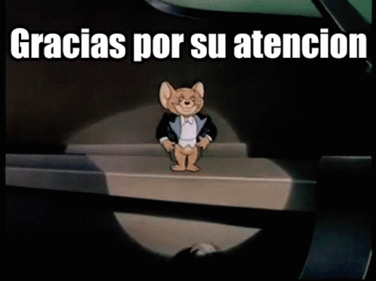
DIOS NOS BENDIGA A TODOS.

